Slide 1
FATİH PROJESİ AĞ ALTYAPISI KURULUMU İŞİ BİLGİLENDİRME SEMİNERİ
Yenilik ve Eğitim Teknolojileri
Genel Müdürlüğü
Antalya Milli Eğitim Müdürlüğü

Slide 2
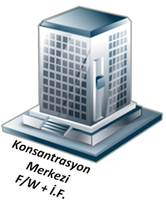
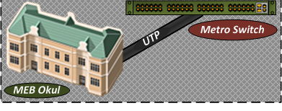
Örnek Erişim Altyapısı
İntranet
İnternet
İnternet
İntranet

Slide 3
Erişim Altyapısı
Okul Yerel Ağının (LAN) Kurulması
İntranet/İnternet Erişiminin Sağlanması
E-İçeriklerin Sunulacağı Veri Merkezinin Kurulması

Slide 4
Okul Yerel Ağının (LAN) Kurulması
Okul içi yapısal kablolamanın yapılması
Her okulda sistem odasının oluşturulması
Okul binalarının fiber kablo ile birbirine bağlanması
Her dersliğe 2 adet data prizi ve 1 adet elektrik prizi sağlanması
Her okula güvenli ağ geçidi cihazının sağlanması
Ağ cihazları için KGK sağlanması
Dersliklerden çevrim dışı içeriğe erişimin sağlanması

Slide 5
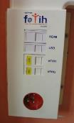
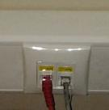
Bina İçinde Nerelere Data Hattı Çekilecek ?
OKUL EĞİTİM ORTAMLARINA
Ana Sınıfı
Derslik
Fen Bilgisi Lab.
Fizik,Kimya,Biyoloji Lab.
Yabancı Dil Lab.
Sosyal Bilgiler Lab.
Mesleki Uygulama Lab.
Ortak Kullanılan Lab.
Atelye
Resim, Müzik ve Oyun Odaları
Ortak Kullanım alanları(mekanları)
İşlik Olarak Kullanılan Derslik
DİĞER OKUL BİRİMLERİ
2
Çalışma Odası
Daktilografi Odası
Test Odası
Eğitim Araçları Odası
Rehberlik Servisi Odası
Özel Eğitim Hizmetleri Od.
Memur Odası
Teknisyen Odası
Hizmetli Odası
Sayman Odası
Gözlem Odası
Grup Rehberliği Odası
Kütüphane
Fotokopi Odası
Toplantı Salonu
Çok Amaçlı Salon
Konferans Salonu
Spor Salonu
Okul Aile Birliği Od.
Revir
Danışma Odası
Bekleme Odası
Depo(Ambar)
Arşiv
2
2+2
Bilgisayar Laboratuarı
BT Sınıfı
4
Öğretmenler Odası
3
Öğrencilerin dağıtılan tablet bilgisayarlardan akşam f@tih ağına bağlanabilmesi için sadece pansiyon binalarında uygulanmak üzere her katta tavana yakın seviyede koridorun uzunluğuna göre 1 veya 2 adet veri prizi montajı yapılacaktır.
Müdür Odası
2
Müdür Baş Yardımcısı
Müdür Yardımcısı Sayısı
BAĞLANTI PRİZİ
VERİ PRİZİ

Slide 6
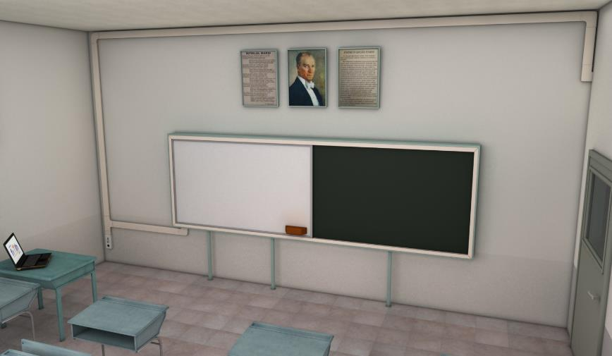
Okul Yerel Ağının (LAN) Kurulması

Slide 7
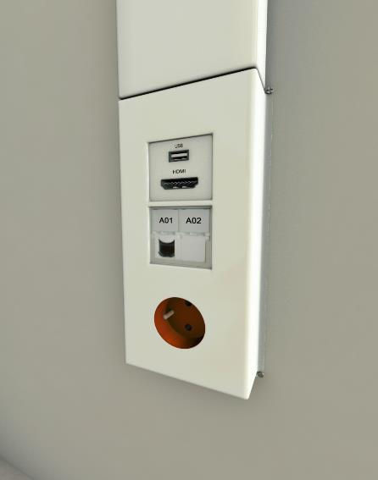
Okul Yerel Ağının (LAN) Kurulması

Slide 8
FATİH PROJESİ AĞ ALTYAPISI KURULUMU İŞ KALEMLERİ
Yenilik ve Eğitim Teknolojileri
Genel Müdürlüğü

Slide 9
Bir Okuldaki İş Kalemleri
Keşif yapılması; Sistem odası/odalarının belirlenmesi, kabinet yeri, okul ana panosu, diğer panoların yerlerinin belirlenmesi, kat geçişi ile oda giriş yerlerinin belirlenmesi, priz yerlerinin belirlenmesi, metal tava ve pvc kablo kanalı güzergâhlarının belirlenmesi,
Sistem odasına kabinetin yerleştirilmesi ve montajının yapılması, sistem odasına fan takılması,
Yeni çekilen enerji hattı için topraklamanın teknik şartnameye göre yapılması, (topraklama hattının okulun hali hazırda olan topraklama hattı ile kesinlikle bağlantısının yapılmaması, dersliklerde olacak elektrik prizlerinin tamamında topraklama bağlantısının olacağı, metal kanalların birbirlerine bağlanması ve metal tavaların tamamının topraklamasının yapılması, kabinetin topraklamasının yapılması),
Kat geçişleri deliklerinin delinmesi

Slide 10
Bir Okuldaki İş Kalemleri
Oda giriş deliklerinin delinmesi (bu delikler içerisinde kablolar çıplak ilerlememesi ve spiral boru içerisinden çekilmesi),
Koridorlarda metal tavaların montajı,
Dersliklerde ve idari odalarda PVC kablo kanallarının montajı,
Enerji besleme ve linye hatlarının dersliklere çekilmesi,
UTP data kabloların çekilmesi,
Metal tava ve PVC kanal kapakların kapatılması,
Deliklerin uygun şekilde alçı ile kapatılması,
Bağlantı priz modüllerinin, buatların montajı,
Kabinetin montajı,

Slide 11
Bir Okuldaki İş Kalemleri
Aktif cihazların fiziksel montajı
UPS in fiziksel montajı
Enerji panolarının montajları
Topraklama, Enerji ve UTP hatların test ve etiketlemesi
Sistemin devreye alınması
Son kontrol yapılması ve eksiklerin tamamlanması

Slide 12
3362 ORTAÖĞRETİM KURUMUNUN YEREL ALANAĞI(LAN) PASİF ÜYELER VE AKTİF CİHAZLARI KURULUMU İŞİ
 | KISIM | 2.KISIM | 3. KISIM
YÜKLENİCİ FİRMA | Türk Telekom. A.Ş. | Türk Telekom. A.Ş. | Sentim Bilişim Tek. San. Ve Tic. A.Ş.
TEKLİF | 35.000.000,00 TL | 35.000.000,00 TL | 31.763.717,56 TL
OKUL SAYISI | 1076 | 1160 | 1126
İL SAYISI | 21 | 25 | 35
UÇ SAYISI | 99.123 | 98.674 | 94.545
SÜRESİ | 210 Gün | 210 Gün | 210 Gün

Slide 13
KISIM BAZLI İL DAĞILIMLARI
3. KISIM
Adıyaman
Ağrı
Artvin
Bingöl
Bitlis
Diyarbakır
Elazığ
Erzincan
Erzurum
Gaziantep
Giresun
Gümüşhane
Hakkari
Hatay
Kars
Kayseri
Malatya
K.Maraş
Mardin
Muş
Ordu
Rize
Siirt
Sivas
Trabzon
Tunceli
Şanlıurfa
Van
Bayburt
Batman
Şırnak
Ardahan
Iğdır
Kilis
Osmaniye
1. KISIM
Aydın
Balıkesir
Bilecik
Bolu
Bursa
Çanakkale
Edirne
İstanbul
İzmir
Kırklareli
Kocaeli
Kütahya
Manisa
Sakarya
Tekirdağ
Uşak
Zonguldak
Bartın
Yalova
Karabük
Düzce
2. KISIM
Adana
Afyon
Amasya
Ankara
Antalya
Burdur
Çankırı
Çorum
Denizli
Eskişehir
Isparta
İçel
Kastamonu
Kırşehir
Konya
Muğla
Nevşehir
Niğde
Samsun
Sinop
Tokat
Yozgat
Aksaray
Karaman
Kırıkkale
21 İL
25 İL
35 İL

Slide 14
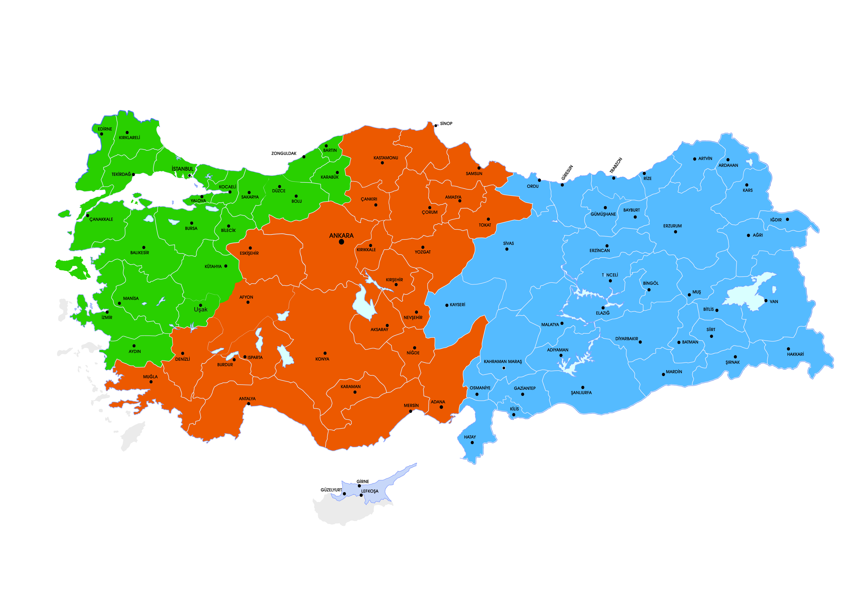
KISIM BAZLI İL DAĞILIMLARI

Slide 15
Muayene ve Kabul Türleri
Kullanılan ürünlerin ve yapılan kurulumların kabulüne onay vermek için 3 çeşit muayene kabul komisyonu bulunmaktadır.
Bunlar sırasıyla
1- Ürün Ekspertiz Muayene Komisyonu
2- Geçici Muayene ve Kabul Komisyonu
3- Kesin Muayene ve Kabul Komisyonu
15

Slide 16
Ürün Ekspertiz Muayene Komisyonu
Yüklenicinin ihale teklif mektubunda ağ altyapı kurulumunda kullanmayı taahhüt ettiği ürünleri proje planında belirtilen süre içerisinde - 10 (on) gün - ekspertiz muayenesine hazır hale getirir.
YEĞİTEK bünyesindeki FATİH Projesi ekibi içerisinden görevlendirilen teknik personellerden oluşan Ekspertiz komisyonu belirlenen süre içerisinde isteklinin deposuna giderek numune ürünleri Teknik Şartnamede belirtilen hükümler doğrultusunda inceler, muayene eder ve gerekli gördüğü kısımların işletme ve çalışma deneylerini yapar.
Engel bir durum bulunmaması halinde işin olumlu ekspertiz raporunu verilerek numunesi YEĞİTEK deposuna teslim edilen ürünlerin sahada kullanımına başlanır.
16

Slide 17
Geçici Muayene ve Kabul Komisyonu
Yüklenici temsilcisi ( altyüklenici/taşeron ) tarafından ağ altyapısı kurulumunun tamamlanmasını müteakip Yüklenici tarafından ilgili okulda işlerin tamamlandığı İDARE’ye bildirilir.
İDARE tarafından ilgili okulun bağlı bulunduğu İl MEM’e yazılan yazıda, önceden o okul için belirlenmiş Geçici Muayene ve Kabul Komisyonunun görevine başlaması istenir.
Komisyon, Yüklenici temsilcisi ile okulda belirtilen kontrolleri yapar. Herhangi bir eksiklik bulunmaması durumunda 3 nüsha olarak imzalanan muayene kabul evrağının 1 nüshası Okul İdaresinde kalır, diğer 2 nüshası Okul müdürü tarafından İl MEM’e gönderilir. ( Yüklenici talep ederse bu evrağın fotokopisini alabilir. )
İl MEM’de toplanan evraklar topluca İDARE’ye gönderilir.
17

Slide 18
Kesin Muayene ve Kabul Komisyonu
Geçici Muayene Kabulünün imzalandığı tarih her okul için geçici kabul tarihi olarak kabul edilir. Ve bu tarihten yaklaşık 11 ay sonra İDARE tarafından İl MEM’lere okul bazlı Kesin Kabul Komisyonlarının kurulmasını belirten yazı gönderilir.
Geçici Kabul Komisyonlarının tamamı Kesin Kabul Komisyonunda görev alabileceği gibi, komisyon üyelerinin tespiti İl MEM’lerin takdirindedir.
Geçici kabul rapor tarihinden itibaren 12 (oniki) ay sonra yüklenici İDARE’ye kesin kabulün yapılması için yazılı olarak başvuruda bulunur.
İDARE tarafından İl MEM’e Kesin Kabul Komisyonlarının göreve başlamasını belirten yazı yazılır. Komisyon, Yüklenici temsilcisi ile okulda belirtilen kontrolleri yapar. Herhangi bir eksiklik bulunmaması durumunda 3 nüsha olarak imzalanan muayene kabul evrağının 1 nüshası Okul İdaresinde kalır, diğer 2 nüshası Okul müdürü tarafından İl MEM’e gönderilir. ( Yüklenici talep ederse bu evrağın fotokopisini alabilir. )
İl MEM’de toplanan evraklar topluca İDARE’ye gönderilir.
18

Slide 19
Komisyon Kimlerden Oluşacak ? (ASİL)
Muayene ve Kabul Komisyonları 1 (bir) Başkan ve 4 (dört) Üye olmak üzere en az 5 (beş) ASİL üyeden oluşturulacaktır.
Muayene ve Kabul Komisyonlarını oluşturma yetkisi resmi yazı ile İl/İlçe Milli Eğitim Müdürlüğüne verilecektir.
Muayene ve Kabul Komisyonu Asil Üyeleri
KOMİSYON BAŞKANI | a) Okul Müdürü b) Okul Müdürlüğüne Vekalet Eden Kişi
1.Üye | Müdür Yardımcısı
2.Üye | İl MEM İnşaat ve Emlak Bölümden Mühendis* Çevre ve Şehircilik İl Müdürlüğünden Mühendis** İl Özel İdaresi Mühendis*** Okul Bilişim Teknolojisi Formatör Öğretmeni Okul Bilişim Teknolojisi Öğretmeni İl veya İlçe Milli Eğitim Müdürlüğü tarafından görevlendirilen Bilişim Teknolojileri / Elektrik / Elektronik branşından TEKNİK öğretmen
3.Üye | aİl MEM İnşaat ve Emlak Bölümden Mühendis* Çevre ve Şehircilik İl Müdürlüğünden Mühendis** Okul Bilişim Teknolojisi Formatör Öğretmeni Okul Bilişim Teknolojisi Öğretmeni İl veya İlçe Milli Eğitim Müdürlüğü tarafından görevlendirilen Bilişim Teknolojileri / Elektrik / Elektronik branşından TEKNİK öğretmen
4.Üye | İl / İlçe MEM’de görevli Eğitici BT Formatör Öğretmeni
Tabloda yer alan öncelik sırasına uyularak görevlendirme yapılacaktır.
İl MEM lerin İnşaat ve Emlak Bölümlerinde görev yapan branşı mimar, elektrik, elektronik yada bilgisayar olan mühendislerden görevlendirilecektir.
Çevre ve Şehircilik İl Müdürlüklerinde görev yapan ve branşı elektrik, elektronik yada bilgisayar olan mühendislerden görevlendirme yapılabilecektir.
İl Özel İdarelerinde görev yapan ve branşı elektrik, elektronik yada bilgisayar olan mühendislerden görevlendirilme yapılabilecektir.

Slide 20
Komisyon Kimlerden Oluşacak ? (YEDEK)
Muayene ve Kabul Komisyonları 1 (bir) Başkan ve 4 (dört) Üye olmak üzere en az 5 (beş) yedek üyeden oluşturulacaktır.
Muayene ve Kabul Komisyonlarını oluşturma yetkisi resmi yazı ile İl/İlçe Milli Eğitim Müdürlüğüne verilecektir.
Muayene ve Kabul Komisyonu Yedek Üyeleri
KOMİSYON BAŞKANI | a) Okul Müdür Baş Yardımcısı b) Müdür Yardımcısı
1.Üye | Müdür Yardımcısı
2.Üye | İl MEM İnşaat ve Emlak Bölümden Mühendis* Çevre ve Şehircilik İl Müdürlüğünden Mühendis** İl Özel İdaresi Mühendis*** Okul Bilişim Teknolojisi Formatör Öğretmeni Okul Bilişim Teknolojisi Öğretmeni İl veya İlçe Milli Eğitim Müdürlüğü tarafından görevlendirilen Bilişim Teknolojileri / Elektrik / Elektronik branşından TEKNİK öğretmen
3.Üye | aİl MEM İnşaat ve Emlak Bölümden Mühendis* Çevre ve Şehircilik İl Müdürlüğünden Mühendis** Okul Bilişim Teknolojisi Formatör Öğretmeni Okul Bilişim Teknolojisi Öğretmeni İl veya İlçe Milli Eğitim Müdürlüğü tarafından görevlendirilen Bilişim Teknolojileri / Elektrik / Elektronik branşından TEKNİK öğretmen
4.Üye | İl / İlçe MEM’de görevli Eğitici BT Formatör Öğretmeni
Tabloda yer alan öncelik sırasına uyularak görevlendirme yapılacaktır.
İl MEM lerin İnşaat ve Emlak Bölümlerinde görev yapan branşı mimar, elektrik, elektronik yada bilgisayar olan mühendislerden görevlendirilecektir.
Çevre ve Şehircilik İl Müdürlüklerinde görev yapan ve branşı elektrik, elektronik yada bilgisayar olan mühendislerden görevlendirme yapılabilecektir.
İl Özel İdarelerinde görev yapan ve branşı elektrik, elektronik yada bilgisayar olan mühendislerden görevlendirilme yapılabilecektir.

Slide 21
52+102 Pilot Okullarda Türk Telekom’a
Arıza Bırakma Adımları
52 +102 Pilot Okul yöneticileri, Fatih Projesi kapsamındaki okullarında arıza bırakmaya yetkili kişi/kişiler listesini MEB Fatih Projesi ekibi ile paylaşır.
Listede yer alan yetkili kişiler TT Çağrı Merkezi sisteme tanımlanır.
Arıza bırakmaya yetkili kişi (Sabit yada Cepten) 444 4 564’ü arar.
IVR okunur ve 632 (MEB) tuşlanır.
Fatih Projesi kapsamında tahsis edilmiş müşteri temsilcisi çağrıyı karşılar.
Okul adı, yetkili adı/soyadı ve irtibat telefonu ile birlikte arıza detay bilgileri alınır.
Arıza giderildikten sonra müşteri temsilcisi arızayı bırakan yetkiliyi arayarak arızanın giderilip giderilmediği hakkında teyit alır.
Olumlu teyit alınması durumunda arıza kapatılır.
Olumsuz teyit alınması durumunda arıza süreci tekrar başlatılır.
Arıza kaydı sadece MEB tarafından TT ile paylaşılan yetkililer tarafından açılmaktadır.
Fatih Projesine ait arıza kaydı 07:00 – 19:00 saatleri arası 444 4 564’e bırakılabilir.

